Slide 1

Now … Let’s Talk About …
诚挚引导 · 睿智到老
山不辞土，故能成其高；海不辞水，故能成其深！

Slide 2


STM32知识分享
KNOWLEDGE SHARING
GND工作室---AlvinZHANG

Slide 3
标准库例程
Led_project

Slide 4
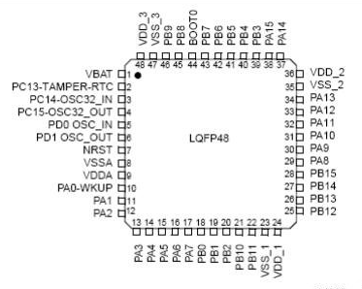
Stm32f103c8t6芯片简介
首先我们来普及下stm32f103c8t6的基本知识：
1.stm32芯片后缀的意义，“F”为芯片的产品类型，以F命名的即通用型；“103”指的是产品子列,101= 基本型,102 = USB基本型、USB 2.0全速设备，103 = 增强型，105或107 = 互联型；“C”指的是芯片引脚数目，T=36脚，C=48脚，R=64脚，V=100脚，Z = 144脚；“8”指的是FLASH的大小，4=16K，6=32K，8=64K，B=128K，C=256K，D=384K，E=512K；“T”指的是封装方式H=BGA,T=LQFP,U=VFQFPN,Y=WLCSP64; “6”指的是温度范围，6=-40~85摄氏度。要是对STM32产品命名规则有兴趣的萌新可以百度下stm32系列产品命名规则。
2.stm32f103C8T6这款芯片的FLASH为64K，RAM为20K，通用定时器有3个，高级定时器有1个，两组SPI和I2C，三组USART，32个通用GPIO口。2组10通道ADC。
CPU的工作频率为72MHz，工作电压2-3.6V。
对于萌新来说可能对我描述的这些接口一脸懵逼，不过没关系，后续的教程会帮你们捋一捋。
stm32f103C8T6引脚图

Slide 5
GPIO口简介
GPIO 8种工作模式
1.GPIO_Mode_AIN 模拟输入
2.GPIO_Mode_IN_FLOATING 浮空输入
3.GPIO_Mode_IPD 下拉输入
4.GPIO_Mode_IPU 上拉输入
5.GPIO_Mode_Out_OD 开漏输出
6.GPIO_Mode_Out_PP 推挽输出
7.GPIO_Mode_AF_OD 复用开漏输出
8.GPIO_Mode_AF_PP 复用推挽输出
对GPIO口的这八种模式有疑惑的萌新可以看看下面网址的文章：
STM32开发 -- GPIO详解 - 不积跬步，无以至千里 - CSDN博客 https://blog.csdn.net/qq_29350001/article/details/80681244

Slide 6
GPIO口简介
GPIO的八种模式应用场景：
①上拉输入、下拉输入可以用来检测外部信号；例如，按键等
②浮空输入模式，由于输入阻抗较大，一般把这种模式用于标准通信协议的I2C、USART的接收端
③普通推挽输出模式一般应用在输出电平为0和3.3V的场合。而普通开漏输出模式一般应用在电平不匹配的场合，如需要输出5V的高电平，就需要在外部一个上拉电阻，电源为5V，把GPIO设置为开漏模式，当输出高阻态时，由上拉电阻和电源向外输出5V电平。
④对于相应的复用模式（复用输出来源片上外设），则是根据GPIO的复用功能来选择，如GPIO的引脚用作串口的输出（USART/SPI/CAN），则使用复用推挽输出模式。如果用在I2C、SMBUS这些需要线与功能的复用场合，就使用复用开漏模式。
⑤在使用任何一种开漏模式时，都需要接上拉电阻。

Slide 7
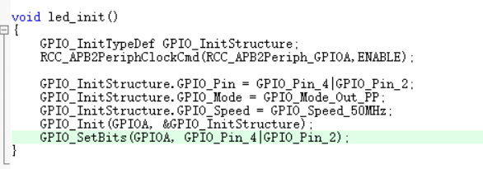
STM32-简单的LED点灯流程
第一步：萌新们拿到自己够买的开发板一定要向商家拿配套的资料。例程源码、开发板原理图等等。
第二步：看商家提供的开发版原理图，主要看开发版都提供哪些外设、相应的外设接口接在哪个位置和预留了哪些GPIO口用于开发。
第三步：以点灯例程为例，我们要先找到开发版上的LED灯都接在哪些GPIO口，然后找对应的设备时钟。我们家的开发板有两个LED灯分别对应GPIOA的PIN2和PIN4。这样我们在初始化LED灯之前必须开启GPIOA所对应的时钟线，不然LED外设无法工作。初始化流程如下图：

Slide 8
LED点灯代码分享
void RCC_APB2PeriphClockCmd(uint32_t RCC_APB2Periph, FunctionalState NewState)
这是APB2的时钟初始化函数还有一个APB1的时钟初始化函数，不同外设对应不同的初始化时钟，任何外设在使用前必须开启相应时钟。此函数的第一个参数是对用的GIOP组号，如GPIOA，
第二个参数是使能参数。
GPIO_InitTypeDef GPIO_InitStructure; 这是定义一个GPIO结构体用于初始化，配置GPIO的引脚号，GPIO口的输入或输出模式和输出速率，输入模式下速率这一参数可不配置。
void GPIO_Init(GPIO_TypeDef* GPIOx, GPIO_InitTypeDef* GPIO_InitStruct)
这是GPIO口初始化的最后一步，把配置好的GPIO结构体做为实参传进去。有萌新可能会忘记这一步，以为配置好结构体就完事了。事实上这才是GPIO引脚初始化函数。
详细的代码请参考我们提供的对应例程。

Slide 9
分享结束谢谢
KNOWLEDGE SHARING
GND工作室---AlvinZHANG

